Slide 1
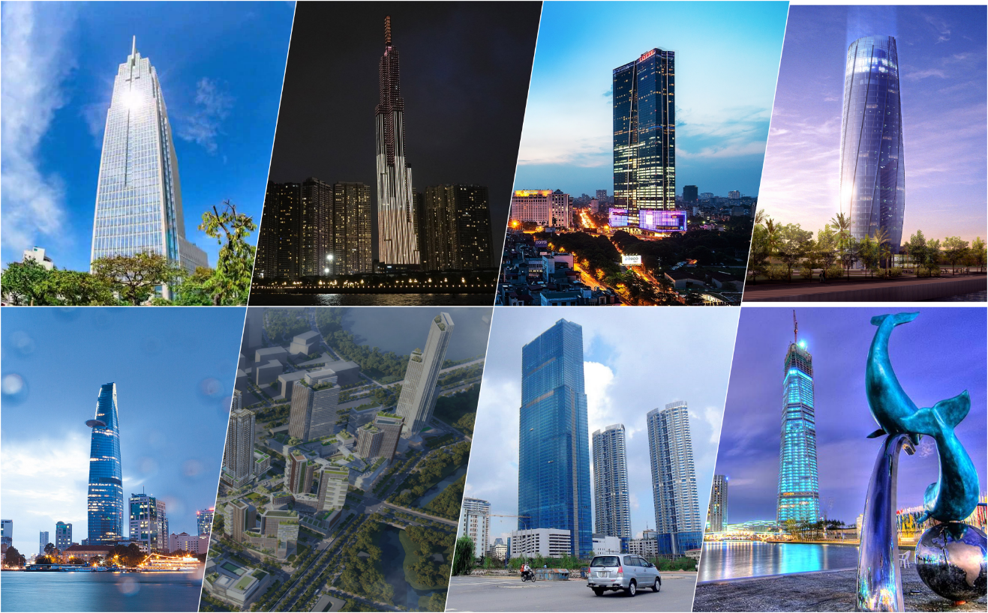
베트남 승강기 안전관리 시스템
Mr. Chu Van Cong
(+84).916 823616
한국국제승강기엑스포 2021
congcv@molisa.gov.vn
Ha Noi, Viet Nam

Slide 2
베트남 승강기 관리시스템
2006년 표준 및 기술 규제에 관한 법
2007년 제품 품질에 관한 법
2015년 OSH 법
법
법령
법령No. 127/2007/ND-CP
표준 및 기술 규제에 관한 법 조항에 대한 세부사항
법령 No. 39/2016/ND-CP
작업안전 및 보건에 관한 법 조항 실행에 대한 세부사항
법령 No. 78/2018/ND-CP
정부 법령 No. 127/2007 / ND-CP 조항의 개정 및 보완
국가 기술 규제가 발표된 회보
QCVN 02: 2011/BLĐTBXH
QCVN 18: 2013/BLĐTBXH
QCVN 26: 2016/BLĐTBXH
QCVN 32: 2018/BLĐTBXH
QCVN 02: 2019/BLĐTBXH
회보
결정, 지침

Slide 3
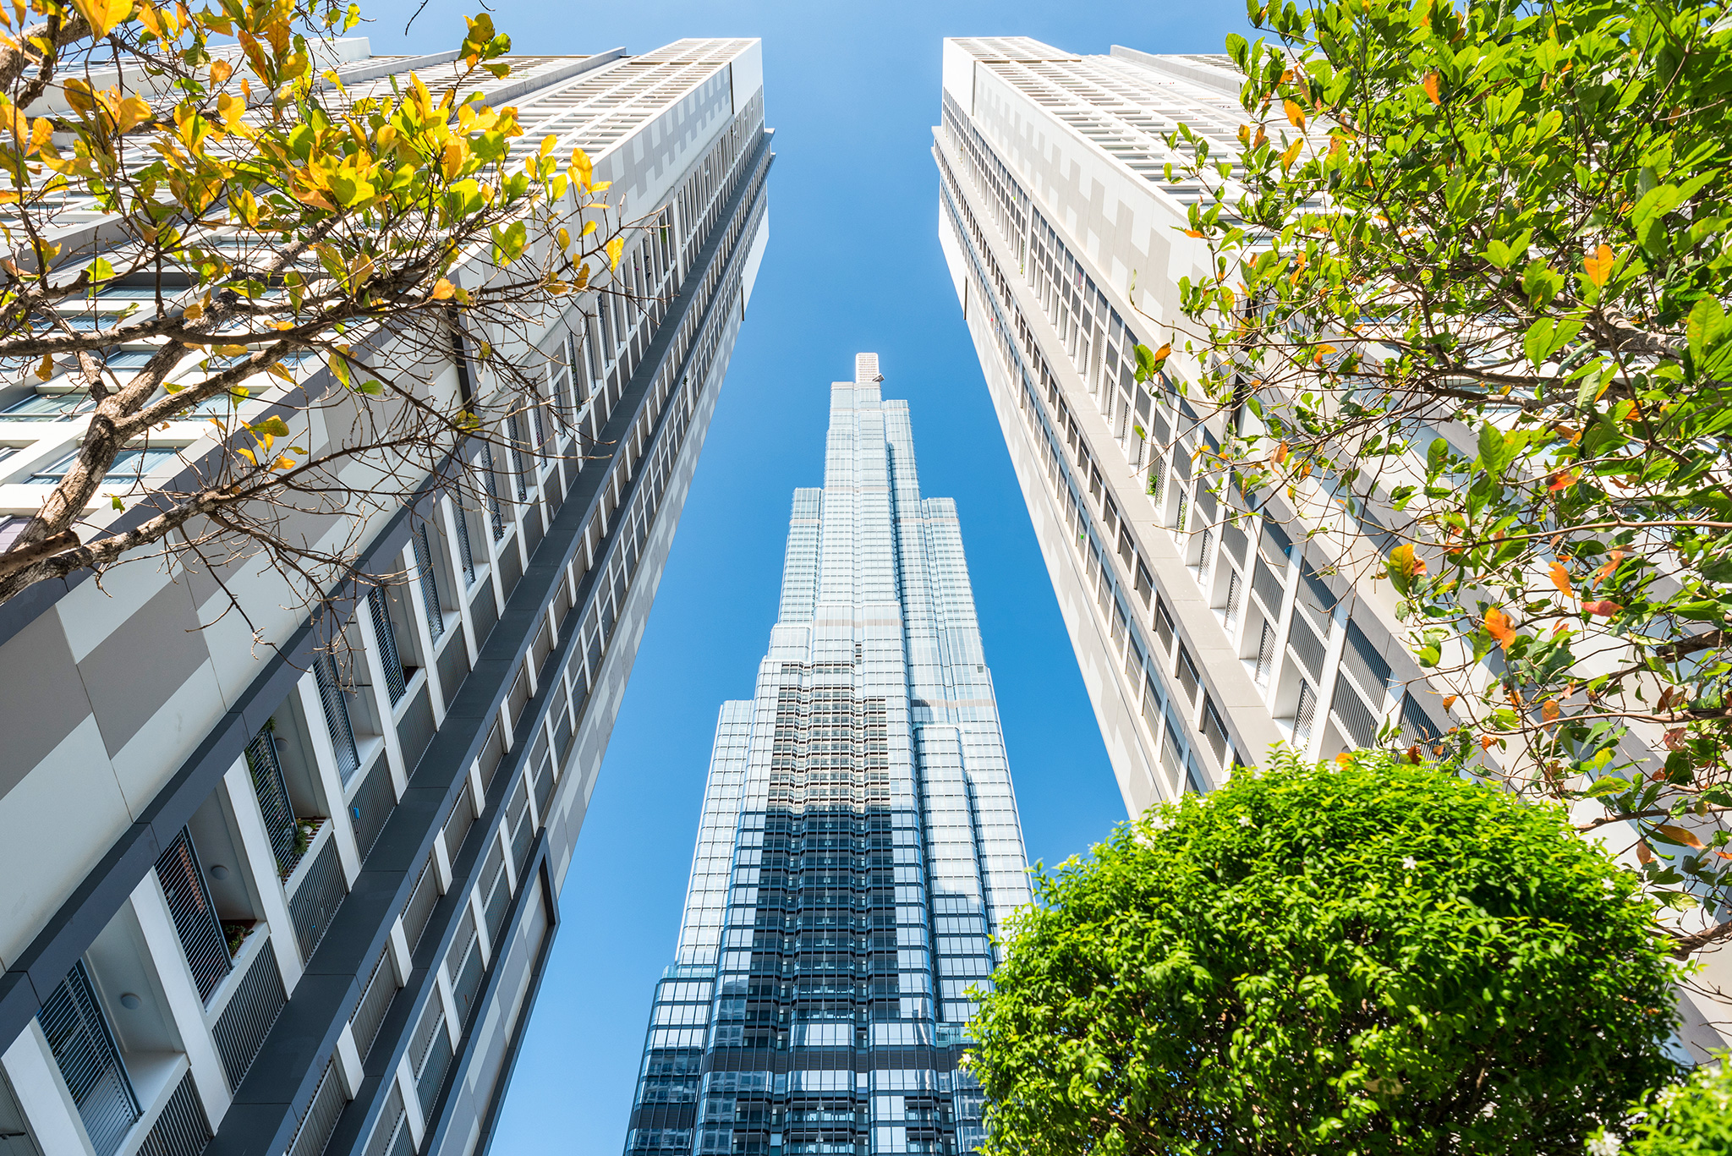
현황
베트남에서 설치 및 사용되는 엘리베이터
총 300.000
시장에서
년간 8000대

Slide 4
현황
이점
빠른 속도의 도시화로, 고층 건물이 빠르게 확산
베트남 엘리베이터 시장은 현재 잠재력이 높은 시장 중 하나
불리한 점
인증 및 시험 활동을 위한 시설투자가 여전히 제한적
엘리베이터에 대한 데이터베이스가 건물에 중점을 두고 있지 않으며, 데이터는 하드카피로 기관에서 보고된 데이터만을 기반으로 하고 있다.
일반 사용자들은 엘리베이터의 유지보수에 관심이 없다.

Slide 5
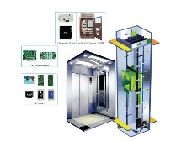
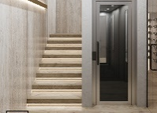
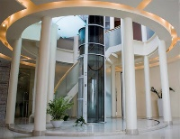
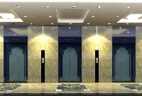
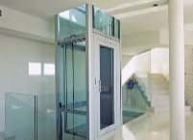
2011
2016
QCVN 02
QCVN 26
전기 승강기의 안전한 작업에 관한 국가 기술 규제
기계실이 없는 전기 승강기의 안전한 작업에 관한 국가 기술 규제
2013
QCVN 18
2019
유압식 승강기의 안전한 작업에 관한 국가 기술 규제
QCVN 02
승강기 안전 작업에 관한 국가 기술 규제
2018
QCVN 32
가정용 승강기 안전 작업에 관한 국가기술 규제
기술규제

Slide 6
승강기 안전에 관한 국가기술 규제
TCVN 6396-20:2017
QCVN 02: 2019/BLĐTBXH
EN 81-20:2014 엘리베이터 건설 및 설치에 관한 안전 요구사항-승객 및 물품엘리베이터- part 20: 승객과 화물을 운반하는 승객용 엘리베이터
TCVN 6396-50:2017
EN 81-50:2014 구조 및 승강기 설치에 관한 안전 요구사항 – 시험- part 50 : 설계, 계산, 검사 및 엘리베이터 부품 테스트

Slide 7
승강기 안전에 관한 국가 기술 규제
1. 일반
1.1 적용범위
1.2 적용의 대상
1.3 용어 및 정의
2. 기술규제
3. 품질관리에 관한 규제
4. 기관 및 개인의 책임
5. 실행 조직
Scope of application

Slide 8
NATIONAL TECCHNICAL
REGULATION ON SAFETY
FOR LIFT
승강기 안전에 관한 기술 규제
적용:
기계실 또는 기계실 없음.
유압
적용되지 않음:
가정용 엘리베이터는 QCVN 32:2018/BLDTBXH 규정의 규제를 받음
정격 속도 ≤ 0.15 m/s
정격속도가 1 m/s를 초과하는 유압 사다리
유압엘리베이터의 정격 속도가 1 m/s를 초과하거나 압력해제밸브가 50Mpa를 초과할 경우의 유압 엘리베이터
승강기 기기, 릴, 광산 승강기, 계단 승강기, 자동 버킷 승강기, 승강기, 승강기 및 공공건물 및 일반 건물 건설부지 호이스트 승강기, 선박윈치, 해상 탐사 또는 시추 리그, 풍력 터빈 건설 및 유지보수 장비 또는 승강기
기타 조항:
기존 건물에 엘리베이터를 설치하는 경우, EN 81-21이 적용될 수 있음.
이러한 규제 요구조건을 충족시키는 것과 더불어 엘리베이터는 특별한 경우 특별법에 따라 추가 요구조건을 충족시켜야 한다.
Scope of application
Technical regulations

Slide 9
1. 일반
2. 웰,기계실 및 도르래실
3. 랜딩 도어 및 승강기 차량 도어
4. 승강기 차량, 무게추 및 균형추
5. 중단 수단, 보상 수단 및 관련 보호 수단
6. 자유낙하, 과속, 의도하지 않은 승강기차량 움직임 및 크리핑에 대한 사전 주의
7. 가이드 레일
8. 버퍼
9. 승강기 기계 및 관련 장비
10. 전기설치 및 제품
11.전기 결함, 분석실패, 전기 안전장비에 대한 보호
12. 통제관리 – 최종 리미트 스위치 - 최우선
승강기 안전에 관한 국가 기술 규제
Technical regulations

Slide 10
검사
적합성
Management regulations
유지보수
사용

Slide 11
적합성활동
국내 생산
적합성 발표
수입품
수입 시 품질확인
인증방식
Method 5, method 7 or method 8 이 Circular No. 28/2012/TT-BKHCN & Circular No. 02/2017/TT-BKHCN와 함께 공표

Slide 12
인증기구
Molisa가 지명
인증활동을 위한 시설
최소 4인의 감사
인증기구의 수:
20

Slide 13
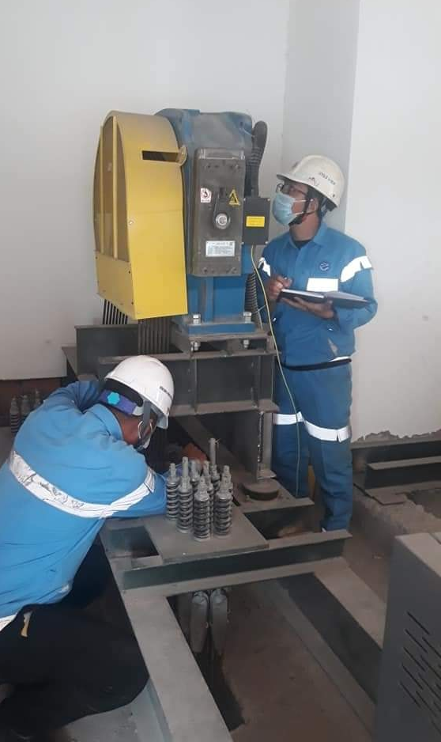
기술안전검사
엘리베이터 안전에 관한 기술 검사는 노동부가 발표하는 검사 프로세스에 따라 진행된다.
최초
주기적
비정기
최초 사용 전 검사
이전 인증시험 방문의 기간 만료 전 검사
수리, 업그레이드, 리노베이션 시 검사: 당국의 요청에 따라

Slide 14
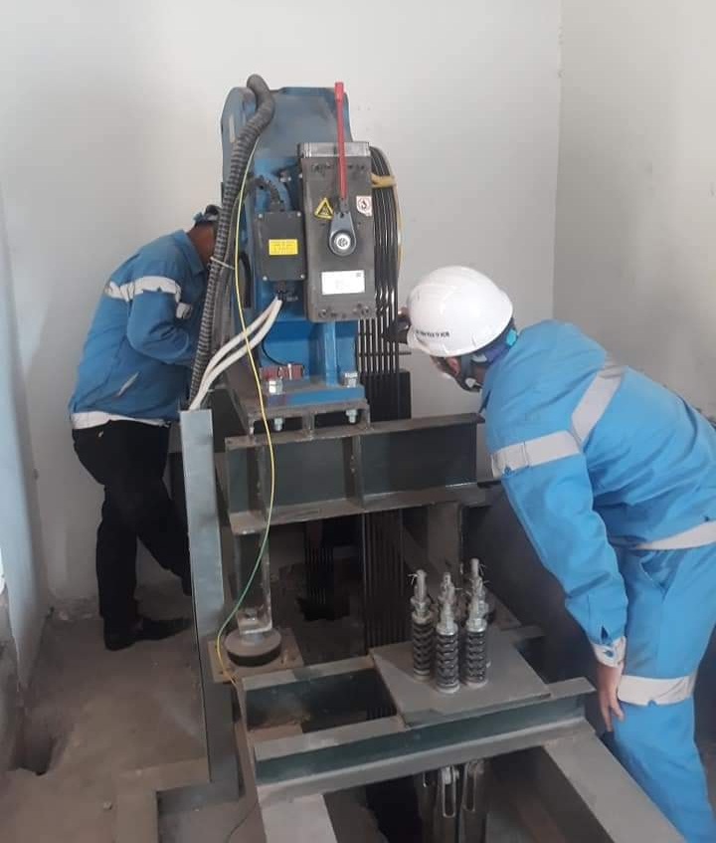
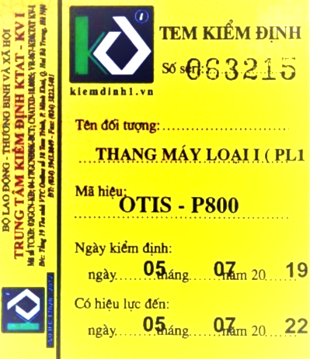
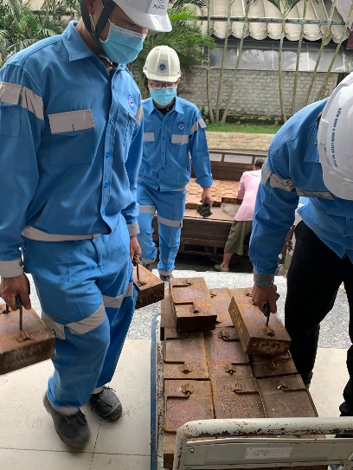
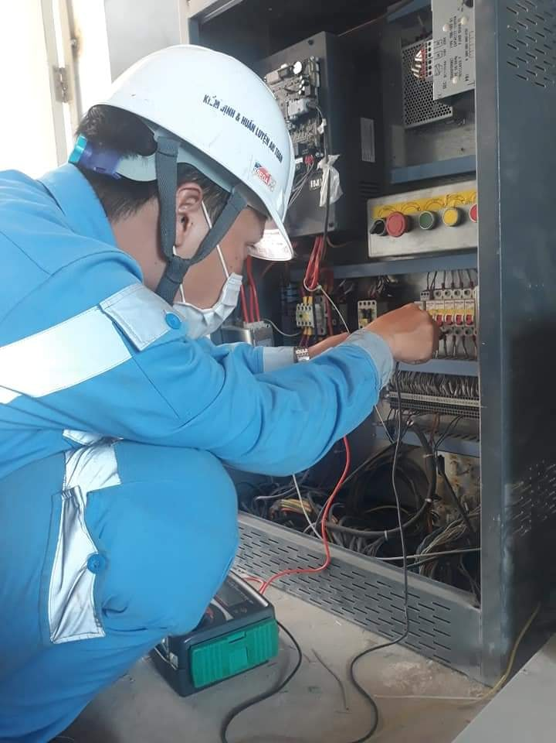
검사기구
MOLISA가 지정
시설
최소 2인의 검사관
68

Slide 15
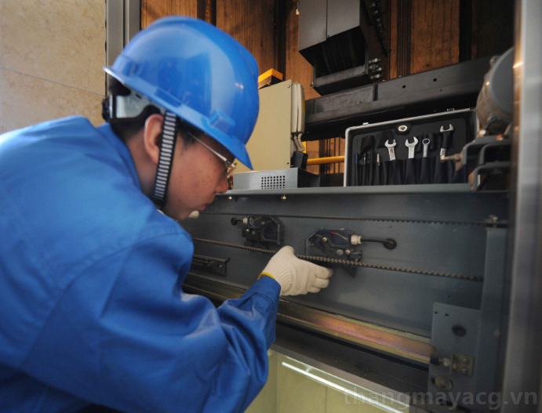
유지보수
03 개월
정상적인 조건에서
01 개월
엘리베이터가 아파트, 사무실 건물, 상업중심지 건물, 병원, 호텔, 공장, 공공시설등에 설치된 경우

Slide 16
사용자 책임
사용 전 기술 검사
승강기와 관련한 기록 및 문서의 유지
엘리베이터 운영을 책임질 최소 1인을 지정
지역 노동청에 엘리베이터 사용 신고

Slide 17
비전
& 미션
엘리베이터 관리 데이터베이스 구축
엘리베이터 검사, 시험 품질 개선
국제협력을 증진하고 선진국으로 부터 관리 경험을 학습

Slide 18
경청해 주셔서 감사합니다!

